Slide 1
Особенности инкассации и перевозки денежной наличности
с учетом международного опыта
Российское объединение инкассации (РОСИНКАС)
Центрального банка Российской Федерации (Банка России)

Slide 2
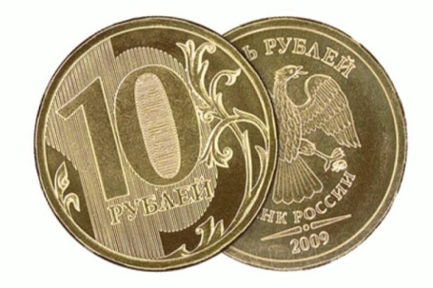
История и статус
Российского объединения инкассации
1 августа 1939г. – создана служба инкассации
при Госбанке СССР
Дата считается профессиональным праздником
инкассаторов.
22 января 1988г. – создано Российское объединение инкассации (Объединение «РОСИНКАС»)
Входит в единую централизованную систему Банка России
Основная функция – обеспечение деятельности Банка России по организации наличного денежного обращения на территории Российской Федерации
2

Slide 3
Виды деятельности
Объединения “РОСИНКАС”
инкассация наличных денег и других ценностей, перевозка ценностей в том числе
ценностей резервных фондов по поручению Банка России;
перевозка ценностей кредитных организаций;
обслуживание программно-технических средств (банкоматов, платежных терминалов);
хранение ценностей;
доставка межбанковских расчетных документов, экспедирование расчетных документов и
корреспонденции;
охрана мест хранения ценностей кредитных организаций и иных юридических и физических лиц,
объектов Банка ;
кассовое обслуживание кредитных организаций;
техническое обслуживание кассовых терминалов, автоматических сейфов, банкоматов и других ПТС;
диагностика, ремонт и техническое обслуживание транспортных средств;
оборудование транспортных средств комплектами броневой защиты и иными спецсредствами для
обеспечения безопасности инкассаторских, кассовых работников, водителей автотранспорта и обеспечения
сохранности перевозимых ценностей

Slide 4
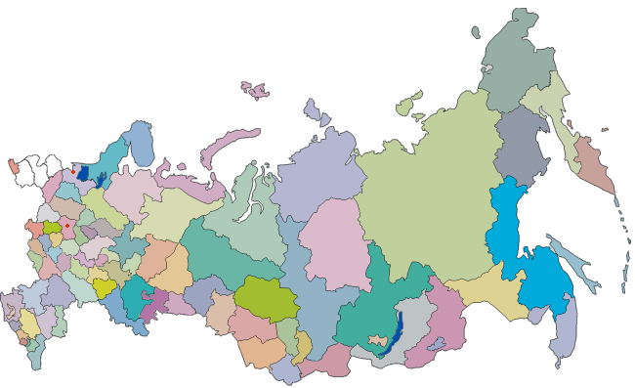
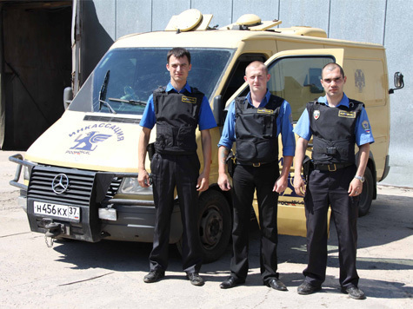
Объединения “РОСИНКАС”
сегодня
78 территориальных управлений инкассации (филиалов)
Более 500 территориально обособленных участков инкассации
Более 18 000 человек -
численность работников
Производительность труда на одного работника – 69 954 рубля

Slide 5
Клиентcкая база Объединения “РОСИНКАС”
Более 100 000 клиентов на 4,5 тыс. маршрутах:
более 600 кредитных учреждений
более 1 800 объектов охраны мест хранения ценностей
около 700 точек ГРКЦ и других подразделений Банка России
более 30 000 банкоматов и платежных терминалов
более 5 000 точек АЗС и ГНС
более 1 300 клиентов на кассовом обслуживании
более 300 единиц банкоматов и платежных терминалов на техническом обслуживании

Slide 6
Показатели финансово-хозяйственной детельности
Объединения “РОСИНКАС” за 2011 г.
Годовой объем перевозок – 19,2 трлн. руб.
Выручка от основной деятельности – 15,2 млрд. руб.
Годовая чистая прибыль – 1,3 млрд. руб.
Активы – 8,1 млрд. руб.
Собственный капитал – 6,5 млрд. руб.

Slide 7
Инвестиционные программы
Объединения “РОСИНКАС”
Объем расходов на обновление материально-технической базы в среднем составляет 600 – 800 млн. руб. в год
приобретение автомобильного транспорта (бронированного и небронированного), оснащение транспортных средств современными системами мониторинга;
внедрение технических средств обеспечения безопасности ценностей и оружия;
капитальное строительство и реконструкция объектов недвижимости;
приобретение средств связи и вычислительной техники, внедрение программы автоматизации участков инкассации и включения их в единую информационно – управляющую систему (ЕИУС);
приобретение прочего оборудования в целях освоения дополнительных видов услуг (оборудование для обработки денежной наличности, для оборудования ремонтных мастерских, т.п.)

Slide 8
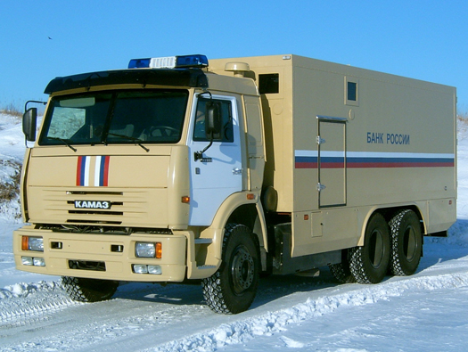
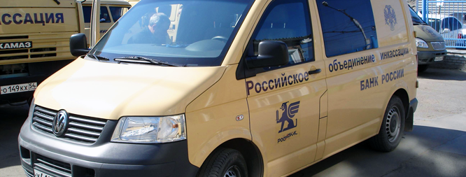
Материальное оснащение
Объединения “РОСИНКАС”
Автотранспортный парк
Более 5 000 единиц автомобильного
транспорта, из них:
около 4 000 единиц или свыше 75% от
общего количества – бронированные
автомобили,
Специальная оснастка
Бронежилеты и бронешлемы – более 15 тыс. ед.

Slide 9
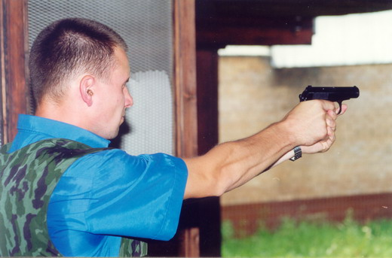
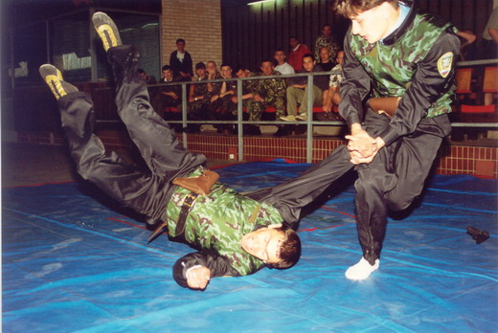
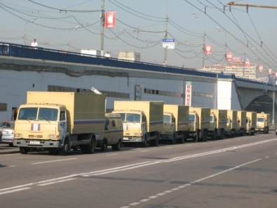
Мероприятия по повышению
уровня безопасности
Активные меры безопасности:
- хорошее владение инкассаторами боевым оружием, приемами
индивидуальной защиты и хорошая общая спортивная подготовка
Пассивные меры безопасности:
- широкое применение бронеавтомобилей и бронезащиты для инкассаторов и водителей – инкассаторов, строгое соблюдение технологии перевозок

Slide 10
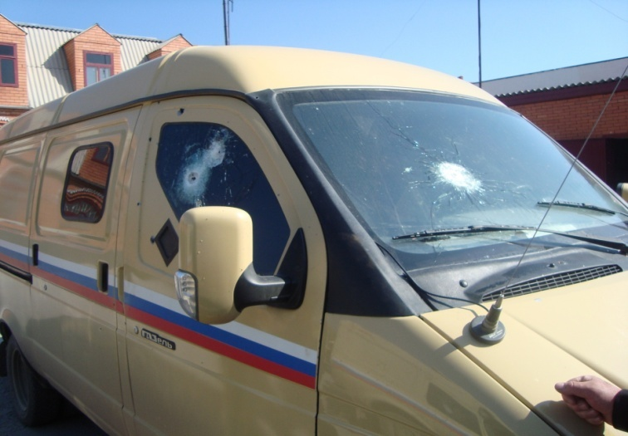
Фрагмент нападения на инкассаторов в России

Slide 11
Динамика разбойных нападений на работников
Объединения “РОСИНКАС” за 2010-2011 гг.

Slide 12
Соотношение утраченных и сохраненных ценностей
за 2010-2011 гг. (млн. руб.)

Slide 13
Нападения на инкассаторов в 2009-2010 году
(данные по 36 европейским странам)
2009
2010
Разница
Снижение
Всего нападений
1 404
1 025
27 %
Снижение
Всего
убытков
44,6 млн. евро
41,4 млн. евро
7 %
Средний убыток от нападения
Рост
31,7 тыс. евро
40,3 тыс. евро
27 %

Slide 14
Средний уровень риска в 2010 году
1 : 16
Соотношение нападений
и транспортных средств

Slide 15
Статистика нападений на инкассаторов 2010 году
(в абсолютном выражении)
Объект нападения | Всего нападений | Количество жертв | Серьезных ранений | Взрывов | Итого убытков (тысяси € )
Вне транспортного средства, т.е. в момент сбора или переноса ценностей | 637 | 0 | 37 | 0 | 12 057
Транспортные средства | 36 | 1 | 17 | 4 | 12 160
Помещения с банкоматами | 222 | 0 | 16 | 1 | 7 751
Помещения без банкоматов | 110 | 0 | 2 | 1 | 3 351
Нападение с похищением транспортного средства | 4 | 0 | 0 | 0 | 487
Операционный центр | 16 | 0 | 0 | 1 | 5 634
По всем объектам | 1 025 | 1 | 72 | 7 | 41 440

Slide 16
Статистика нападений на инкассаторов 2010 году
(в процентах к итогу)
Объект нападения | Всего нападений | Количество жертв | Серьезных ранений | Взрывов | Итого убытков
Вне транспортного средства, т.е. в момент сбора или переноса ценностей | 62,1 % | нет | 51,4 % | 0,0 % | 29,1 %
Транспортные средства | 3,5 % | 100 % | 23,6 % | 57,1 % | 29,3 %
Помещения с банкоматами | 21,7 % | нет | 22,2 % | 14,3 % | 18,7 %
Помещения без банкоматов | 10,7 % | нет | 2,8 % | 14,3 % | 8,1 %
Нападение с похищением транспортного средства | 0,4 % | Нет | 0,0 % | 0,0 % | 1,2 %
Операционный центр | 1,6 % | Нет | 0,0 % | 14,3 % | 13,6 %
По всем объектам | 100 % | 100 % | 100 % | 100 % | 100 %

Slide 17
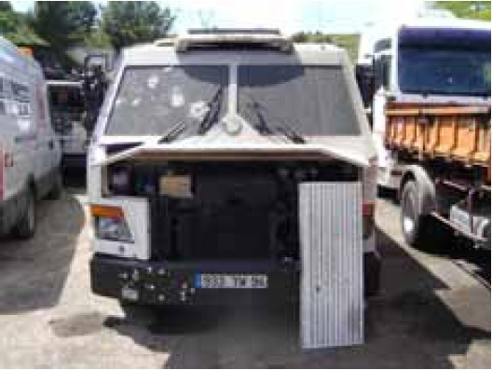
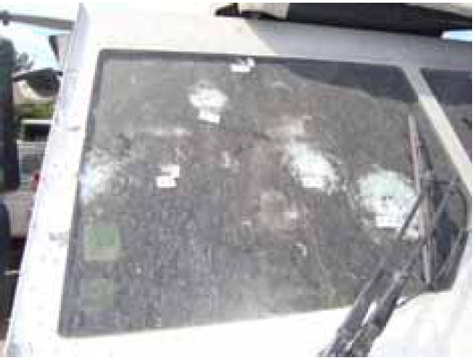
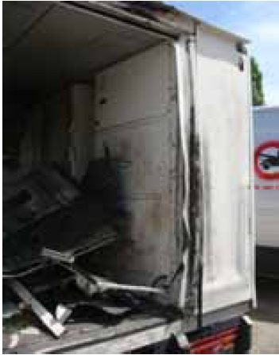
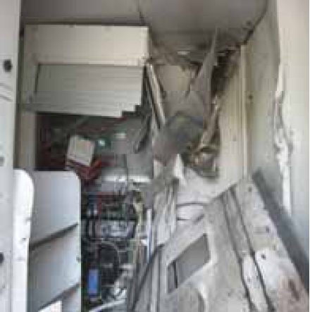
Примеры нападений на инкассаторов
Франция, Марсель 2010 г.
1
2
3
4

Slide 18
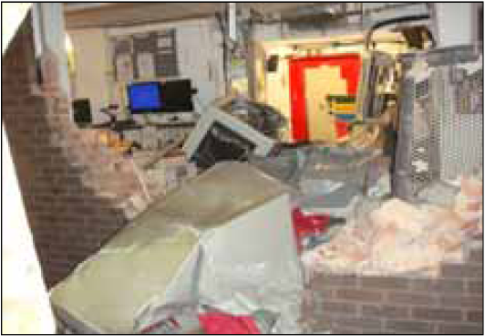
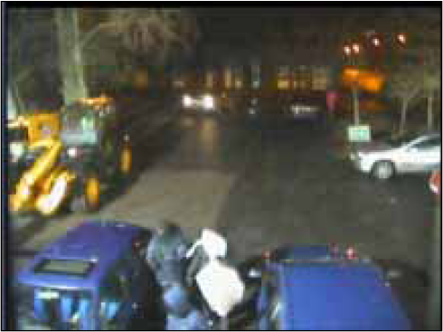
Примеры нападений на инкассаторов
Великобритания, 2010 г.
2
1

Slide 19
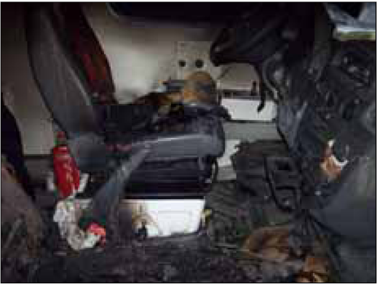
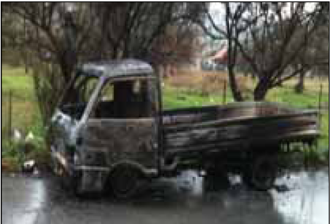
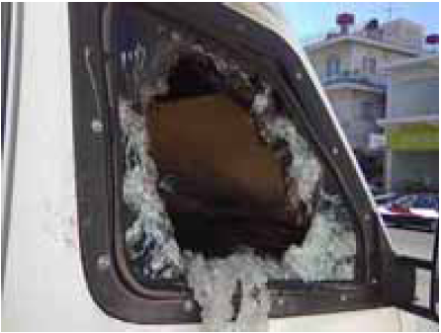
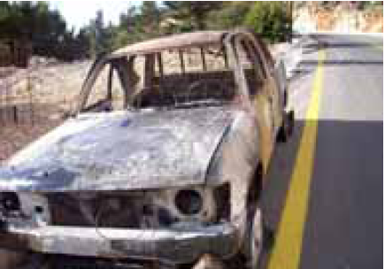
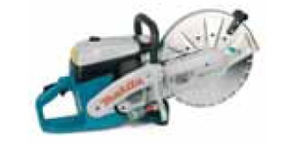
Примеры нападений на инкассаторов
Греция, январь 2010 г.
1
2
3
4

Slide 20
Количество нападений на инкассаторов в
2009 - 2010 гг.
Позиция в 2010 году | Позиция в 2009 году | Страна | Количество нападений | %
1 | 1 | Великобритания | 751 | 73,3%
2 | 2 | Франция | 82 | 8,0 %
3 | 3 | Португалия | 43 | 4,2 %
4= | 4= | Нидерланды | 28 | 2,7 %
4= | 6 | Швеция | 28 | 2,7 %
6= | 7 | Греция | 25 | 2,4 %
6= | 4= | Италия | 25 | 2,4 %
8 | 9 | Ирландия | 19 | 1,9 %
9 | - | Польша | 6 | 0,6 %
10 | - | Дания | 4 | 0,4 %
Другие | - | Другие | 14 | 1,4 %
Итого |  |  | 1 025 | 100%

Slide 21
Количество нападений на инкассаторов в Европе
2000 - 2010 гг.

Slide 22
Количество нападений на инкассаторов
в Великобритании в 2000 - 2010 гг.

Slide 23
Количество нападений на инкассаторов
во Франции в 2000 - 2010 гг.

Slide 24
Количество нападений на инкассаторов
в Португалии в 2000 - 2010 гг.

Slide 25
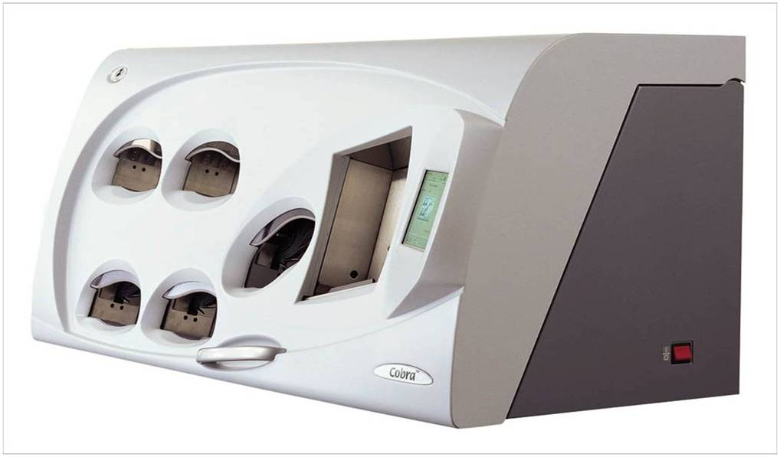
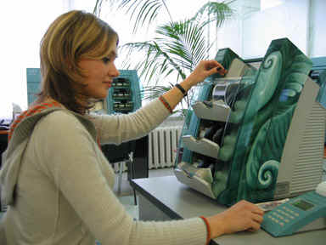
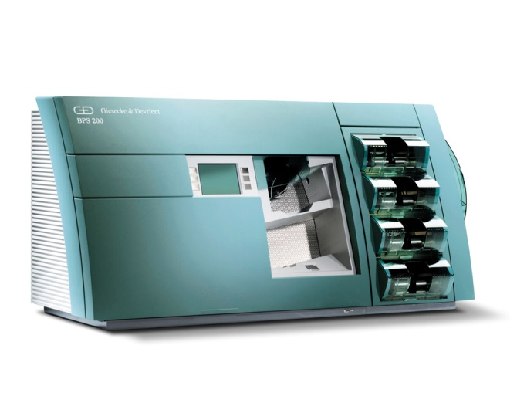
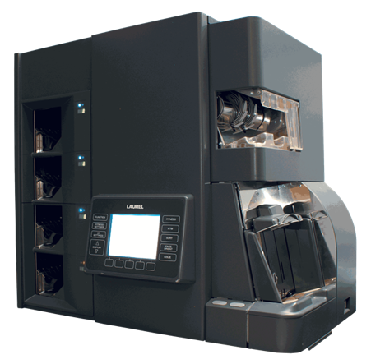
Кассовое обслуживание клиентов
Кассовое обслуживания
(прием, обработка и
сдача наличных денег)
В 2011 г. обработано 121,16 млрд. руб.
На 10 % больше запланированного

Slide 26
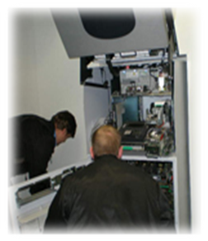
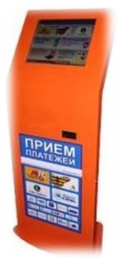
Техническое обслуживание банкоматов,
автоматических сейфов, кассовых терминалов
и других ПТС
Осуществляется техническое облуживание банкоматов
с функциями cash-in, cash-out, производства компаний:
NCR, Wincor Nixdorf, Diebold, Nautilus

Slide 27
Спасибо за внимание!

